Slide 1

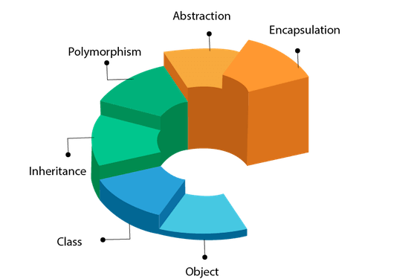


C#da string kullanımı ve string dönüşümleri
Nesneye Yönelik Programlama
www.youtube.com/BMderslerim
Hazırlayan : Fatmanur Şahin 2011404016
Tarih : 09/03/2022
Sürüm : v1
Ders Yürütücüsü : Doç. Dr. İsmail KIRBAŞ

Slide 2
İÇİNDEKİLER
C# VERİ TİPLERİ
STRING VERİ TİPİ NEDİR, NERELERDE KULLANILIR?
SRTİNG DÖNÜŞÜMLERİ
-Uygulamaları

Slide 3
C# VERİ TİPLERİ
Bu slaytımızda programlamanın vazgeçilmez ögelerinden biri olan String veri tipini ele alacağız. String, bir değişkendir. Değişkenler programlama için önemli unsurlar arasındadır. Çünkü program boyunca sağlayacağımız kodlamanın çekirdek yapısında her zaman için değişkenler bir numaradır.
Öncelikle veri tipi nedir ve ne gibi bir görevi vardır sorularının cevabını arayalım. C# dili için her sınıf bir veri tipidir. Klasik programlama dillerinde karakterler, tamsayılar, kesirli sayılar ve boolean gibi ilkel veri tipleri dile gömülüdür ve her bir veri tipi bir anahtar sözcükle ifade edilmektedir. Fakat C# gibi nesne yönelimli programlama dillerinde her sınıf soyut bir veri yapısını göstermektedir. Bundan dolayı C# ilkel veri tiplerinden arındırılmış haldedir.
C# dilindeki temel veri türleri için tamsayı, kesirli sayı, decimal, char, string ve boolean veri tipleri şeklinde kategoriler kullanılabilir.

Slide 4
Aşağıda C# veri tipleri (C# data types) gözükmektedir.
byte : Uzunluğu 1 byte’tır, 0 ile 255 arasında değer alır.
sbyte : Uzunluğu 1 byte’tır, -128 ile 127 arasında değer alır.
short : Uzunluğu 2 byte’tır, -32768 ile 32767 arasında değer alır.
ushort : Uzunluğu 2 byte’tır, 0 ile 65535 arasında değer alır.
int : Uzunluğu 4 byte’tır, -2.147.483.648 ile 2.147.483.648 arasında değer alır.
uint : Uzunluğu 4 byte’tır, 0 ile 4.294.967.295 arasında değer alır.
long : Uzunluğu 8 byte’tır, -10²⁰ ile 10²⁰ arasında değer alır.
ulong : Uzunluğu 8 byte’tır, 0 ile 2 x 10²⁰ arasında değer alır.
float : Uzunluğu 4 byte’tır, 1.5 x 10⁻⁴⁵ ile 3.4 x 10³⁸ arasında değer alır.
double : Uzunluğu 8 byte’tır, 5.0 x 10⁻³²⁴ ile 1.7 x 10³⁰⁸ arasında değer alır.
decimal : Uzunluğu 12 byte’tır, ±1.0 x 10⁻²⁸ ile ±7.9 x 10²⁸ arasında değer alır.
char : Uzunluğu 2 byte’tır, Bütün ınicode karakterleri kapsar.
string : Tek bir karakter, sözcük veya cümle gibi değerlerin saklanmasında kullanılır.
boolean : True – false değer tutan tiptir.

Slide 5
STRING VERİ TİPİ NEDİR, NERELERDE KULLANILIR?
String; Türkçesiyle dizi, bir script (kod parçacığı) içerisinde kullanılan karakterler serisidir. Örneğin “Merhaba Dünya” veya “W1M1A1R1A1C1I” yazılım dilinde bir Script içerisinde yer alarak değişkenin içerisinde String olarak kabul edilebilir.

Slide 6
STRING DÖNÜŞÜMLERİ
Bilgisayar ile insan iletişimi genelde yazı ile oluyor. Bilgisayarın çıktıları genellikle yazı olarak vermesini isteriz. Eğer sayıları göstermesi gerekiyorsa ekranda, göstereceği sayıyı yazıya dönüştürerek yapar. Meselâ, 45 sayısını 32-bit tamsayı olarak saklar. Bellekteki bitler aşağıdaki gibidir. 0000-0000-0000-0000-0000-0000-0010-1101 Buna sayının ikili gösterimi denir. Bir sayının ekranda gösterilebilmesi için onun Unicode karaktere dönüşmüş olması gerekir. Unicode karakterin gerçek değeri sayının genliğine eşittir. Meselâ 45 sayısı 4 ve 5 karakterlerinden oluşur. Yani iki tane 16-bit koddan oluşur. 0000-0000-0011-0100 ve 0000-0000-0011-0101

Slide 7
Bildiğiniz gibi, Console.Write ve Console.WriteLine yöntemleri ekranda gösterebilmek için otomatik olarak tamsayıları string haline dönüştürürler.
Bazen string veriyi tamsayıya, tamsayıyı stringe dönüştürmek istersiniz. Bir string ifadeyi tamsayıya dönüştürmek için string ifade sadece rakamlardan oluşmalıdır, eksi işareti de içerebilir.

Slide 8
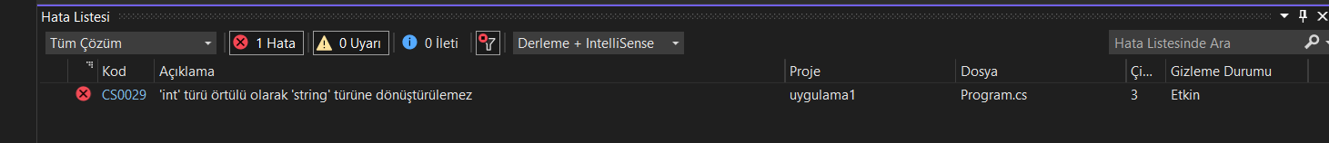
Şimdi bir tane tamsayı bir tane de string değişken tanımlayarak işe başlayalım.
int I = 45;
string S;
Basit bir şekilde bir tamsayıyı string ifadeye dönüştüremezsiniz.
S = I; // Bu şekilde olmaz.
Eğer yukarıdaki ifadeyi denerseniz aşağıdaki gibi bir hata mesajı alırsınız.

Slide 9
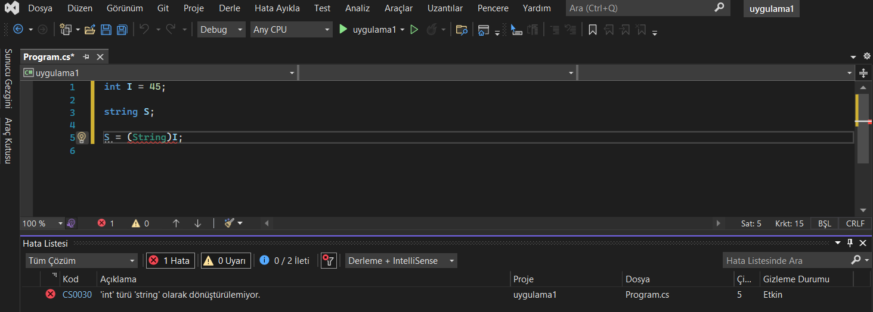
Aşağıdaki gibi casting yapmak da mümkün değildir.
int I = 45; string S; S = (string)I; // Bu şekilde de olmaz. Eğer yukarıdaki ifadeyi denerseniz aşağıdaki gibi bir hata mesajı alırsınız.

Slide 10
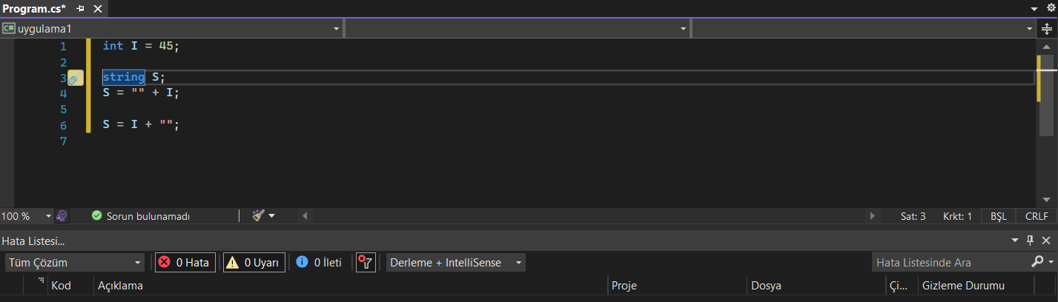
C# güvenli bir dildir yani farklı türlerin kapalı dönüşüm ya da açık dönüşüm ile dönüştürülmesinde bir takım kurallar ve kısıtlamalar söz konusudur.
Ama buna rağmen bazı durumlarda tamsayı bir türün string bir türe dönüştürülmesi sahne arkasında meydana gelir, meselâ Console.WriteLine yöntemi böyledir.
Bir tamsayıyı string ifadeye dönüştürmenin bir yolu, onu boş bir string ile birleştirmektir.
S = "" + I;
ya da
S = I + "";
Her iki durumda da C# tamsayıları string bir ifade ile birleştirebilmek için dönüştürme işlemini yapar. Tamsayı ile birleştirilmek istenen string boş olduğuna göre sonucu etkilemez, neticede tamsayı bir ifade string bir ifadeye dönüşmüş olur.

Slide 11
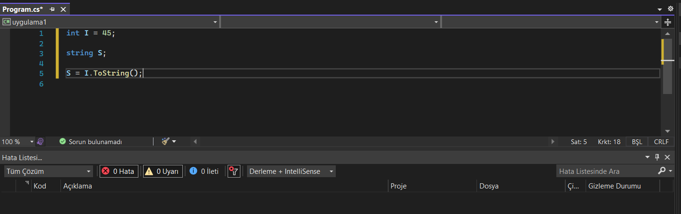
Bir tamsayıyı string ifadeye dönüştürmek için ToString isminde bir yöntem kullanabiliriz. Herhangi bir değişkeni string ifadeye dönüştürür.
S = I.ToString(); // Dönüştürme işlemi başarılı. Bu işlem sonucunda S string ifadesi 45 olan iki karakterli bir yazı oldu.
ToString bir yöntemdir. her zaman yöntemleri isminin sonunda parantez aç ve parantez kapa işaretleri ile birlikte kullanırız. Yöntemi tanımlarken de, kullanırken de bu böyledir. Yukarıdaki ifadede geçen ToString yöntemi hiç argümana sahip değildir ama dönen değeri bir string ifadedir.

Slide 12
Console ve WriteLine arasında noktaya ihtiyaç duyduğumuz gibi, tamsayı değişkenimiz ve ToString arasında da noktaya ihtiyaç duyduk. Hatta ToString yöntemini bir tamsayı ifadenin önünde kullanabilirsiniz. S = 279.ToString(); Fark ettiğiniz gibi ToString yöntemi çok sık ihtiyaç duyulan bir yöntemdir. Bu yöntemi her nesne ve tür ile kullanırsınız ve nesnelerin yazıya dönüşmüş hallerini elde edersiniz. Şimdi string bir ifadeyi tamsayıya dönüştürelim. Önce string bir değişken tanımlayalım ve rakamlardan oluşan bir değer atayalım. S = "57"; Şimdi bu string ifadeyi tamsayıya dönüştürmek istiyoruz. Burada da söylemek gerekirse atama işlemini yine kullanamayız. int I = S; // İşe yaramaz.

Slide 13
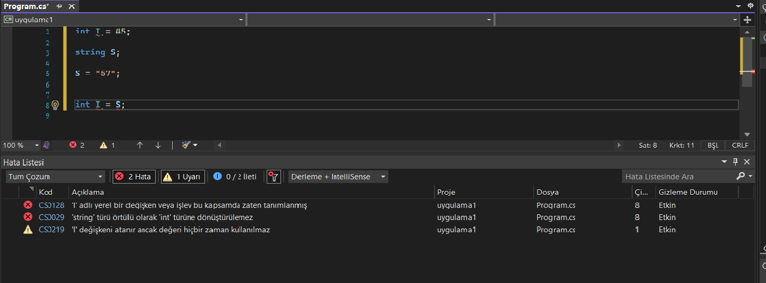
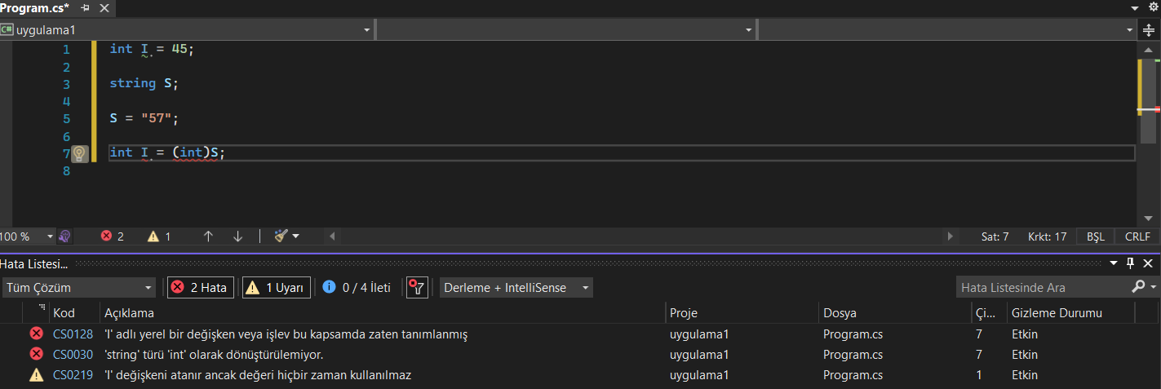
Şimdi casting yapalım. int I = (int)S; // Hala işe yaramadı.

Slide 14
Int Türü System.Int32 yapısının bir takma adıdır. Bu yapının Parse diye bir dönüşüm işi yapan bir yöntemi var. I = Int32.Parse(S); Int32.Parse yönteminin dönen değeri bir tamsayıdır. Parse yöntemine geçeceğimiz string rakamlardan oluşmalıdır ama eksi işaretine sahip olabilir. Sağında solunda boşluk olabilir. Mesela aşağıda doğru yazılmış bir ifade var. I = Int32.Parse(" -572 "); Eğer string, sayısal olmayan karakterler içeriyorsa ya da eksi işareti ile sayı arasında boşluk varsa Parse yöntemi bir istisna ortaya çıkaracaktır. Sayının int sınırlarının dışında olması da Parse yönteminin istisna ortaya çıkarmasına neden olur.

Slide 15
Şimdi her iki dönüşümü yapan yöntemleri bir karşılaştıralım, benzer ya da farklı yanlarına bakalım. S = I.ToString(); I = Int32.Parse(S); Her iki yöntem de System.Int32 yapısının elemanıdır. Aralarında temel bir fark var. ToString yönteminin sol tarafına bakalım. Bir tamsayı değişken var. ToString yöntemi belirli bir tamsayı var ve ona uygulanıyor. Fakat Parse yönteminin sol tarafında bir değişken yok. Int32 yapısının ismi var. Parse yöntemi belirli bir tamsayıya uygulanmıyor. Bir tamsayı oluşturuyor. Aralarındaki temel fark ise ToString bir instance (örnek) yöntemdir, Parse ise static (durağan) bir yöntemdir. ToString bir örnek yöntemdir, dolayısıyla belirli bir tamsayıya uygulanır, diğer bir deyişle Int32 yapısının bir örneğine uygulanır. Bir tamsayıya ya bir tamsayı değişkene ya da Int32 yapısının bir örneğini yani tamsayı döndüren bir yönteme sahip olursanız ToString kullanabilirsiniz.

Slide 16
Int32.Parse static bir yöntemdir. Yöntemin soluna Int32 yapısının adını yazdıktan sonra kullanırsınız. Int32.Parse yöntemini çağıracak belirli bir tamsayıya sahip olmanıza gerek yok. Yöntemin kendisi bir tamsayı oluşturur.
Başka durağan yöntemler de biliyoruz. Console.Write ve Console.WriteLine yöntemleri, Main yöntemi de durağan yöntemlerdir. MinValue ve MaxValue (field) alanları ise Int32 yapısının durağan alanlarıdır. Bu yöntemlerin önüne yapıların adını yazmak gerekiyor. String sınıfının Length yöntemi bir örnek alandır. Belirli bir string ifadeye uygulayabilirsiniz.
Bildiğiniz gibi int veri türü System.Int32 yapısının bir takma adıdır. Bu durumda System.Int32 yerine int yazabilirsiniz hatta using direktifi ile System isim uzayını deklare etmişseniz sadece Int32 de yazabilirsiniz.

Slide 17
I = Int32.Parse(S); Ya da aşağıdaki gibi olabilir. I = int.Parse(S); Her iki kullanım da aynı işi yapar ama gerçek sınıfın ya da yapının adını kullanmayı tercih edebilirsiniz. Bütün tamsayı türleri ToString ve Parse yöntemine sahiptirler. Meselâ: ushort US = UInt16.Parse(S); ya da ushort US = ushort.Parse(S); Parse yöntemini işaretsiz tamsayılarla kullanırken eksi işareti kullanmak bir istisna ortaya çıkaracaktır. Yöntem çağrılarının işlem önceliği vardır. Peki aynı ifade içerisinde 2 tane yöntemi yan yana çağırırsak ne olacak? string S2 = Int32.Parse(S).ToString(); Aynı önceliğe sahip 2 tane yöntem var. Bu tür durumlarda öncelik sırası soldan sağa doğrudur. Öncelikle Int32.Parse yöntemi çalışır. Bu durağan yöntemin çalışması sonucunda bir tamsayı oluşur. O zaman ifade aşağıdaki şekle dönüşür. string S2 = 45.ToString(); Artık kolay. ToString yöntemi örnek yöntemdir. 45 sayısını 4 ve 5 şeklinde 2 tane karakterden oluşan S2 string ifadesine dönüştürür.

Slide 18
Şimdi tersini yapalım. Önce bir tamsayıyı string ifadeye dönüştürelim, sonra bu string ifadeyi tekrar tamsayıya dönüştürelim ve tamsayı bir değişkende tutalım. int I2 = Int32.Parse(I.ToString()); Bu iç içe yöntem çağırmadır. Bir yöntem diğer bir yönteme argüman olarak yazılmış. Bu durumda görünüşe bakılırsa Parse yöntemi önce çalışacak gibi ama değil. Öncelikle argüman gerekiyor. Bunun için de ToString yönteminin çalışması gerekiyor. Çalışınca ifade aşağıdaki şekle dönüşür. int I2 = Int32.Parse("45");

Slide 19
System isim uzayı Covert diye de bir sınıf barındırır. Çok güzel bir sınıftır. Bütün temel türleri diğerlerine dönüştürebilecek durağan yöntemlere sahiptir. Şimdi aşağıda gördüğünüz örnek bir string ifadeyi tamsayıya dönüştürmek için alternatif yol sunar. I = Convert.ToInt32(S); Convert sınıfının dokümanları incelendiğinde Int32.Parse kullandığı görülür. Onun için olan bütün kurallar ve kısıtlamalar Convert için de geçerlidir. Aşağıdaki örnek de ToString örnek yöntemine durağan bir alternatiftir. S = Convert.ToString(I);

Slide 20
Convert sınıfı aynı zamanda bu yöntemlerin aşırı yüklenmiş şekillerine de sahiptir. Sayı tabanları ile çalışmaya da izin verir. Bu aşırı yüklenmiş yöntemler virgülle ayrılmış 2 tane argümana ihtiyaç duyarlar. Meselâ: I = Convert.ToInt32(S, 16); Bu örnekte S değişkenindeki string ifadenin hexadesimal rakamlar içerdiğini varsayar. Yöntemin ikinci argümanı sadece 16 değil 2, 8, 10, 16 olabilir. Her durumda ilgili string ifade o tabanda geçerli olacak rakamlara sahip olmalıdır. Meselâ eğer ikinci argman 2 ise string ifade sadece 0 ve 1 rakamlarını içermelidir. Benzer şekilde aşağıdaki ifade de tamsayıyı hexadesimale çevirir. Aşağıdaki gibi bir ifadede de yine ikinci argüman 2, 8, 10, 16 olabilir. S = Convert.ToString(I, 16);

